Slide 1







Slide 2





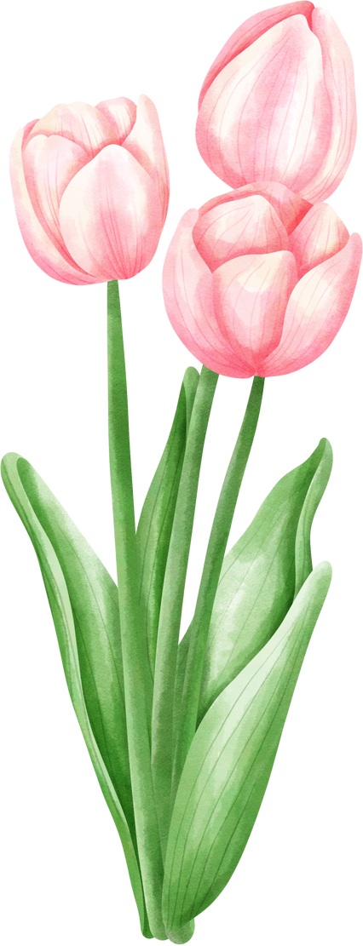

Slide 3




Hãy tìm những đường thằng song song và vuông góc có trong lớp học.

Slide 4




Đồng hồ bên chỉ thời gian là 3 giờ. Lúc này, kim giờ và kim phút của đồng hồ vuông góc với nhau. Hãy tìm một giờ khác mà kim giờ và kim phút của đồng hồ cũng vuông góc với nhau.
Làm việc cá nhân

Slide 5


Giờ khác mà kim giờ và kim phút vuông góc với nhau là 9 giờ hoặc 21 giờ.

Slide 6


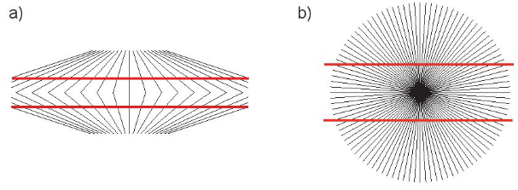

Hai đường màu đỏ trong mỗi hình dưới đây có phải là hai đường thẳng song song hay không?

Slide 7
+ Thảo luận nhóm đôi
+ Dùng thước kẻ kiểm tra hai đường thẳng song song trong mỗi hình.

Slide 8

Hai đường màu đỏ trong mỗi hình đều là hai đường thẳng song song vì chúng không cắt nhau.

Slide 9



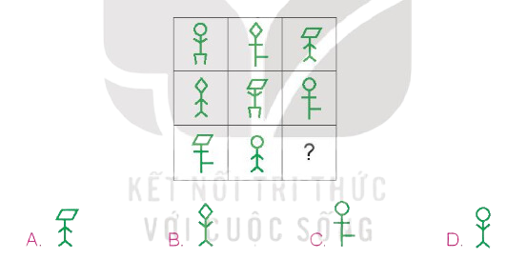
Chọn câu trả lời đúng.
Tìm hình thích hợp để đặt vào ô có dấu “?"
Làm việc nhóm đôi

Slide 10

Quy luật: Mỗi hàng hoặc mỗi cột đều có các hình: hình tròn, hình thoi, hinhg bình hành.
Ta thấy: Hàng thứ ba đã có hình bình hành và hình tròn, còn thiếu hình thoi.
Vậy hình thích hợp đặt vào dấy “?” là hình thoi.

Slide 11

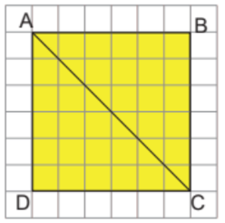
a) Vẽ hình vuông ABCD trên giấy kẻ ô vuông và vẽ đoạn thẳng AC (theo mẫu).
b) Cắt hình vuông ABCD thành hai phần theo đoạn thẳng AC và ghép hai phần đó thành hình bình hành hoặc hình tam giác.
Làm việc cá nhân

Slide 12

Hãy cắt các hình vuông và ghép thành hình bất kỳ từ những hình vuông đó.

